Slide 1


Slide 2

رمزگشایی از الگوریتم جدید گوگل
چطور ماهیت محتوا رتبه بندی نتایج را زیر و رو میکند؟

Slide 3

مفهوم سئو در طول زمان تغییر می‌کند
آنچه از سئو می‌دانیم، آنچه در عمل از آن استفاده می‌کنیم

Slide 4

هدف کاربر از جستجو
از عبارتی که جستجو کرده مهمتر است
اگر محتوا پادشاه است، توجه به هدف کاربر راه رسیدن به پادشاهی است

Slide 5

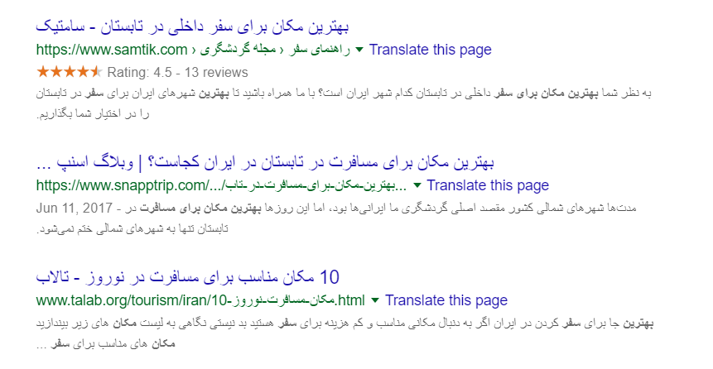
زمان انجام جستجو، بر نتایج تاثیر گذار است
بهترین مکان برای سفر

Slide 6
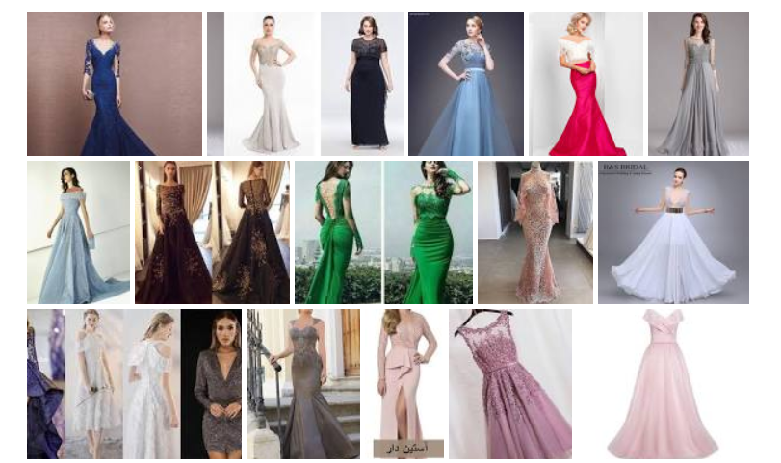
برای عبارت‌های عمومی، تنوع محتوا بهترین راهکار گوگل است
لباس مجلسی
Image Gallery

Slide 7
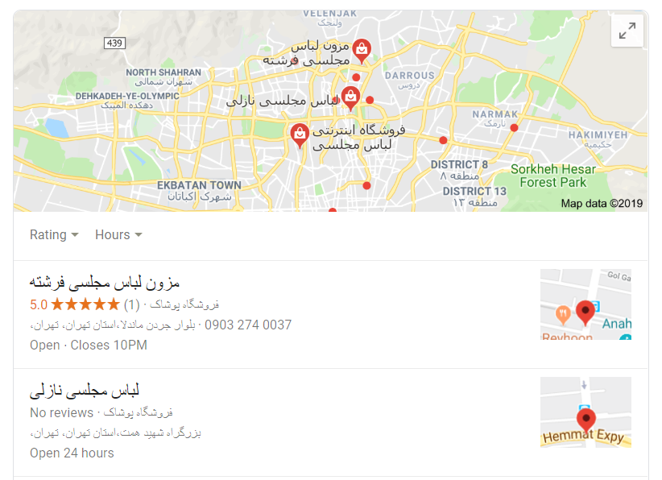
برای عبارت‌های عمومی، تنوع محتوا بهترین راهکار گوگل است
لباس مجلسی
Local Business

Slide 8
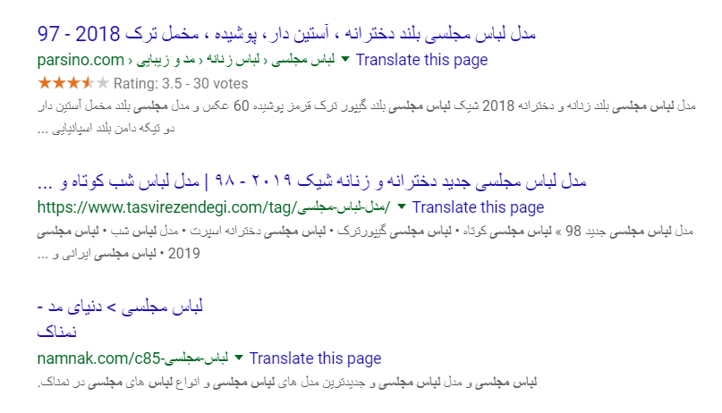
برای عبارت‌های عمومی، تنوع محتوا بهترین راهکار گوگل است
لباس مجلسی
Content (Article, Tag, Category)

Slide 9
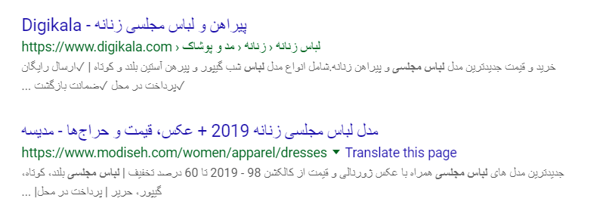
برای عبارت‌های عمومی، تنوع محتوا بهترین راهکار گوگل است
لباس مجلسی
Online Shopping (Product, Listing)

Slide 10
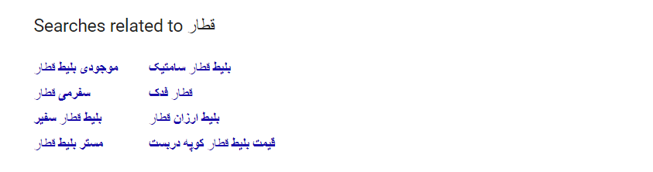
رفتار کاربران، تنوع محتوا را محدود می‌کند
قطار

Slide 11
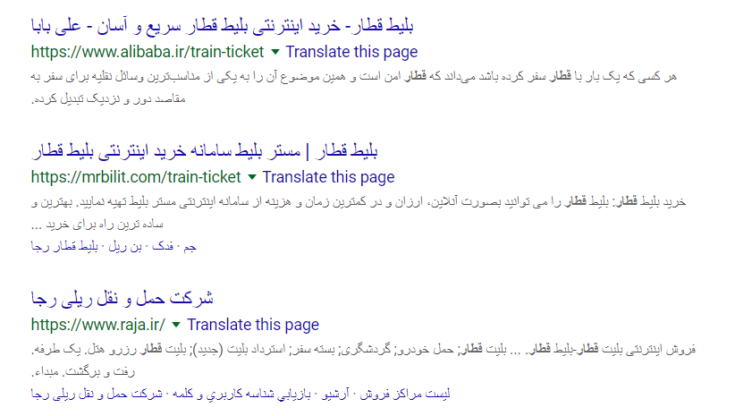
رفتار کاربران، تنوع محتوا را محدود می‌کند
قطار
Online Shopping

Slide 12
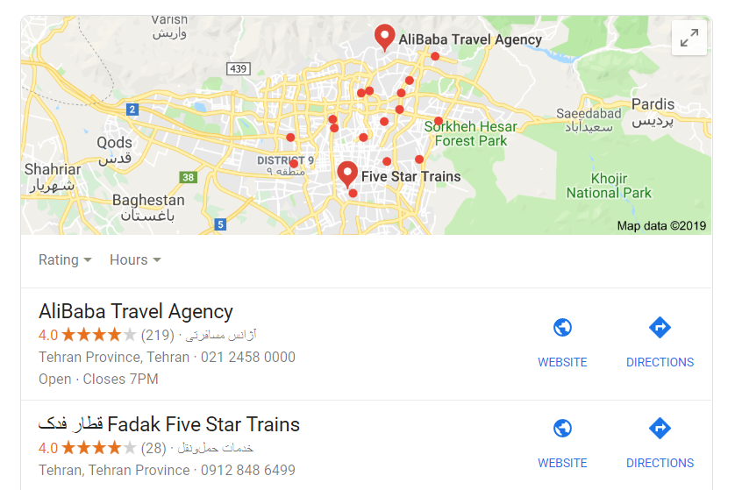
رفتار کاربران، تنوع محتوا را محدود می‌کند
قطار
Offline Shopping

Slide 13
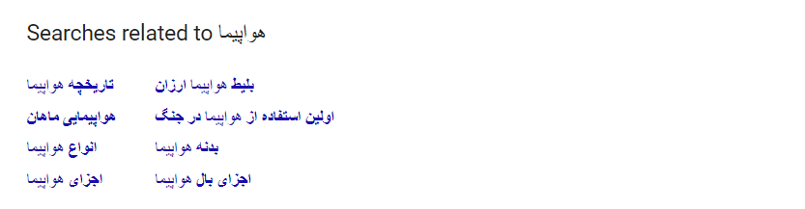
هدف کاربران، دسته‌بندی محتوا را مشخص می‌کند
هواپیما

Slide 14
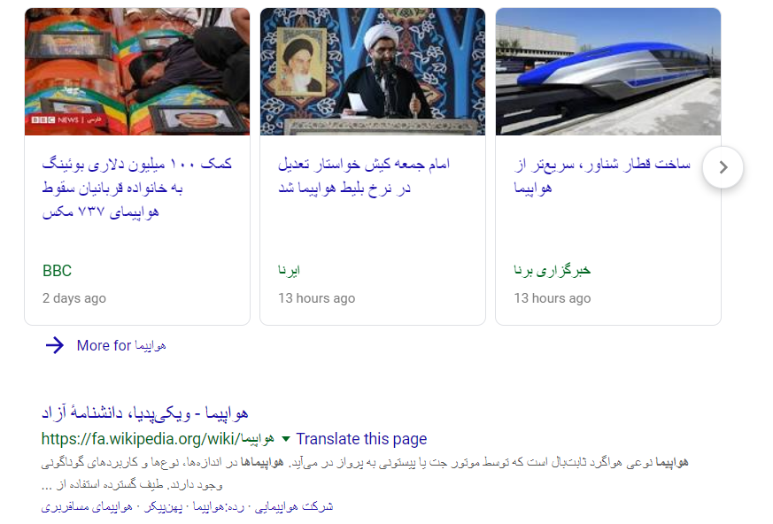
هدف کاربران، دسته‌بندی محتوا را مشخص می‌کند
هواپیما
News & Knowledge

Slide 15
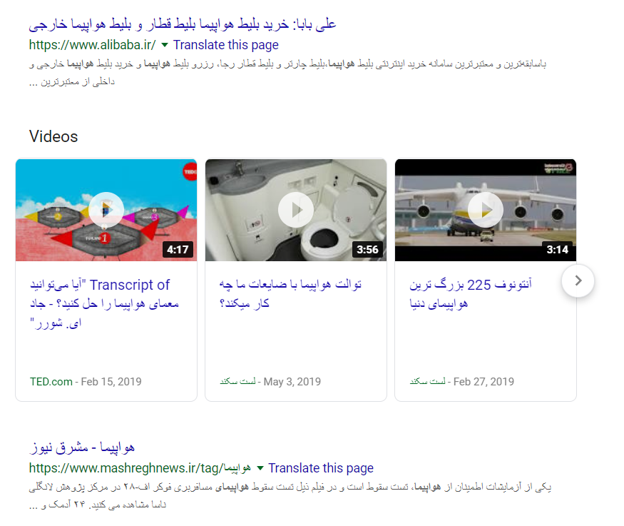
هدف کاربران، دسته‌بندی محتوا را مشخص می‌کند
هواپیما
Shop, Article, Video

Slide 16
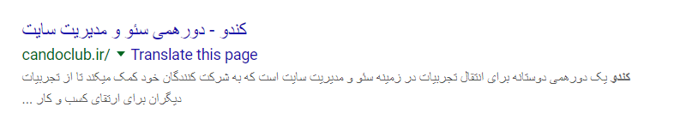
واکنش کاربران، می‌تواند بر معیارهای دیگر برتری یابد؟
کندو
تست 1: این عبارت را جستجو کرده و بر روی سایت کندو کلیک کنید!

Slide 17
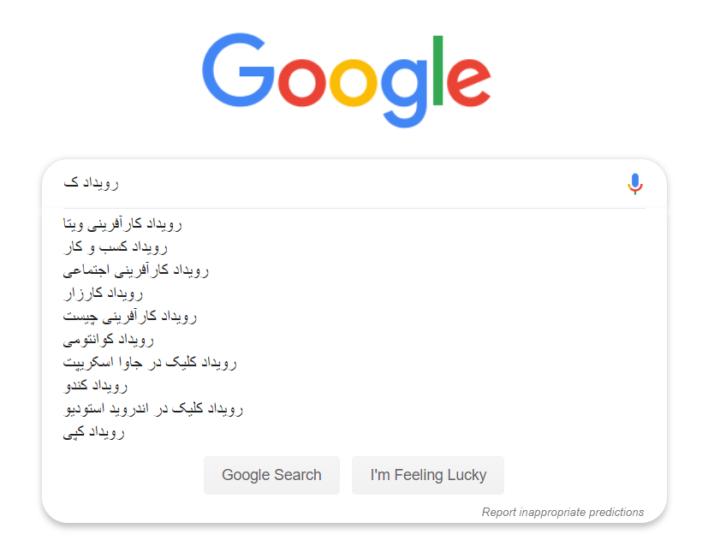
جستجوی کاربران، می‌تواند پیشنهادات گوگل را تغییر دهد؟
رویداد کندو
تست 2: عبارت رویداد کندو را در گوگل جستجو کنید

Slide 18
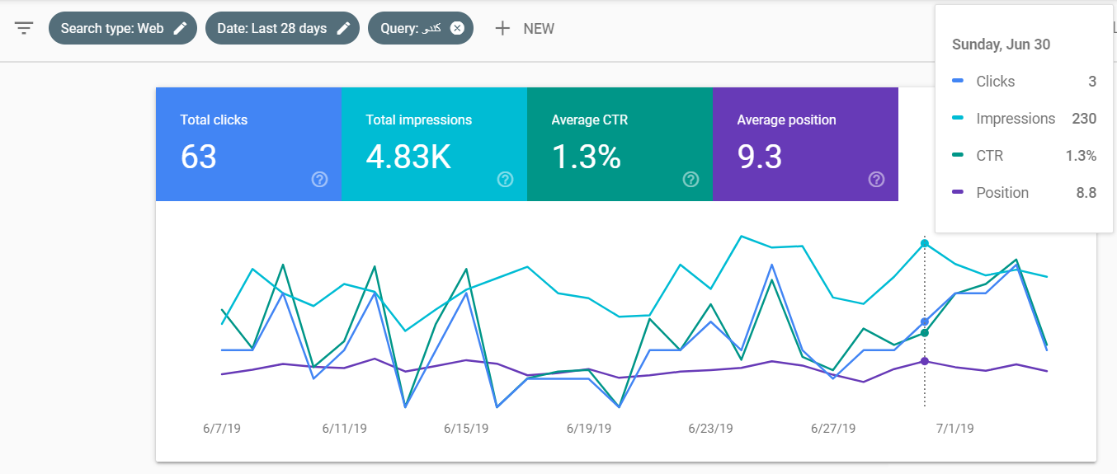
وضعیت فعلی از نظر رتبه و تعداد جستجوی عبارت "کندو"

Slide 19

استراتژی‌های موفق
چطور با الگوریتم‌های جدید گوگل همراه شویم؟
الگوریتم جدید گوگل، احترام به کاربر را در اولویت قرار می‌دهد

Slide 20

متفاوت باشید
گوگل به دنبال تنوع محتوا و ارائه ماهیت جدید در نتایج جستجو است

Slide 21
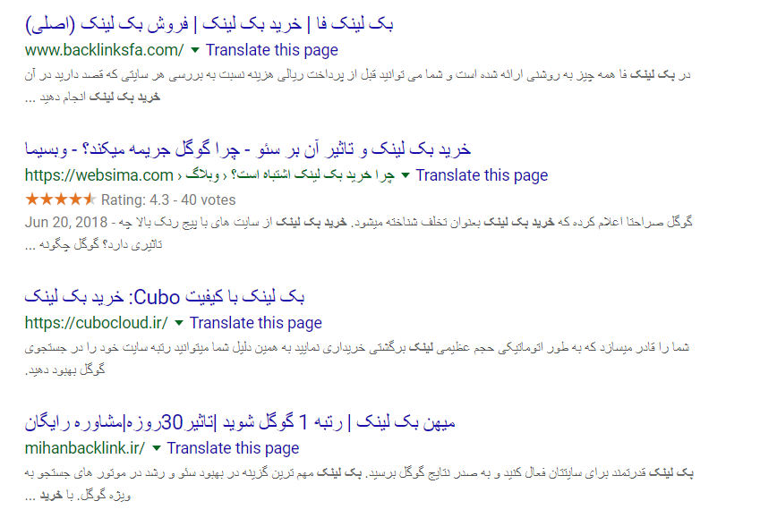
متفاوت باشید، ماهیتی ارائه دهید که کم رقابت است
خرید بک لینک

Slide 22
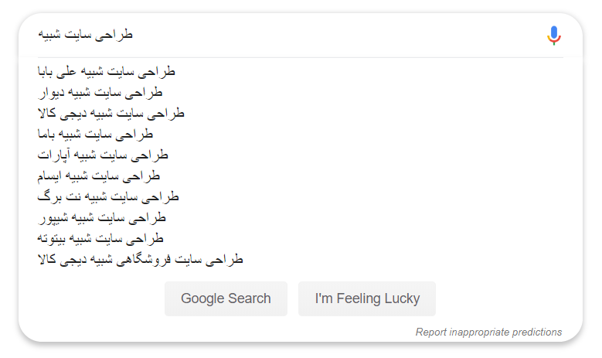
بهترین باشید، شبیه به نمونه‌های موفق نباشید!
طراحی سایت شبیه ...

Slide 23

هدف کاربر را درک کنید
ماهیت صفحه باید متناسب با هدف کاربر از جستجو باشد

Slide 24
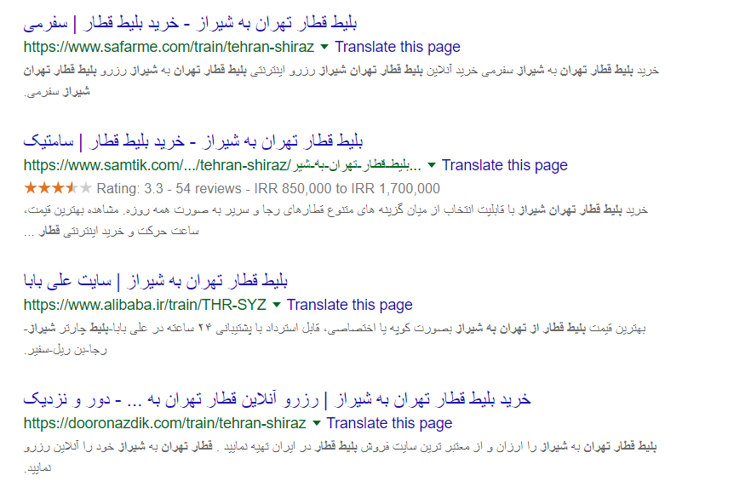
ماهیت محتوا براساس هدف کاربر انتخاب می‌شود
بلیط قطار تهران شیراز

Slide 25
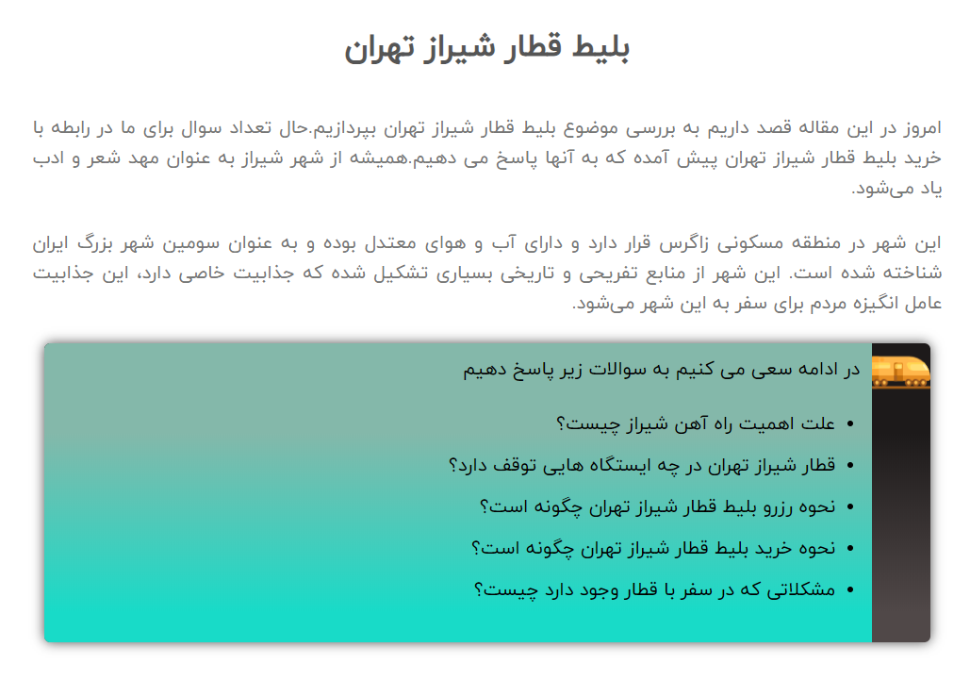
هدف کاربر از جستجوی این عبارت مطالعه مقاله نیست!

Slide 26
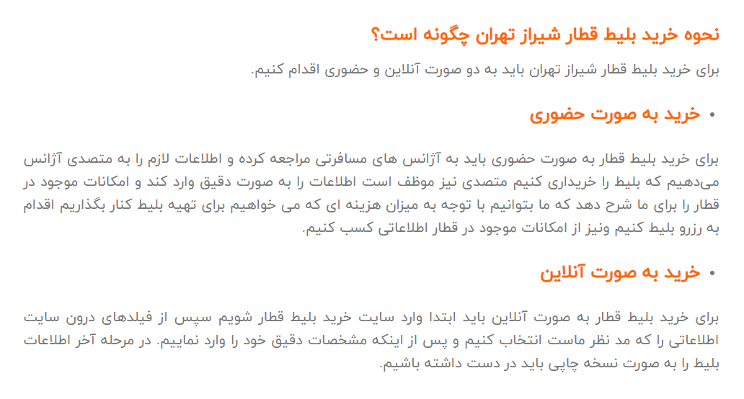
حتی اگر مطالعه هدف‌ش باشد این محتوا پاسخ‌گوی نیازش نیست!

Slide 27

متخصص باشید
به جای پراکنده گویی، نقاط قوت خود را بشناسید و تقویت کنید

Slide 28
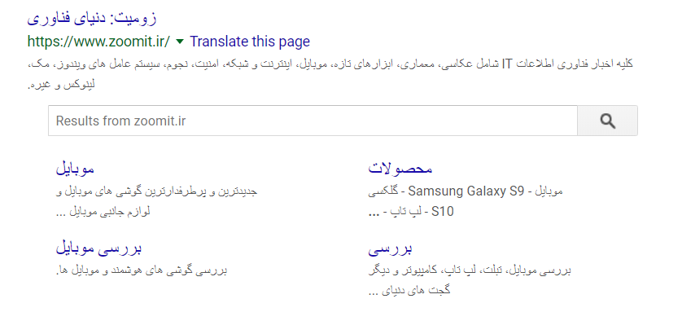
متخصص باشید، نقاط قوت خود را بشناسید و تقویت کنید
زومیت

Slide 29
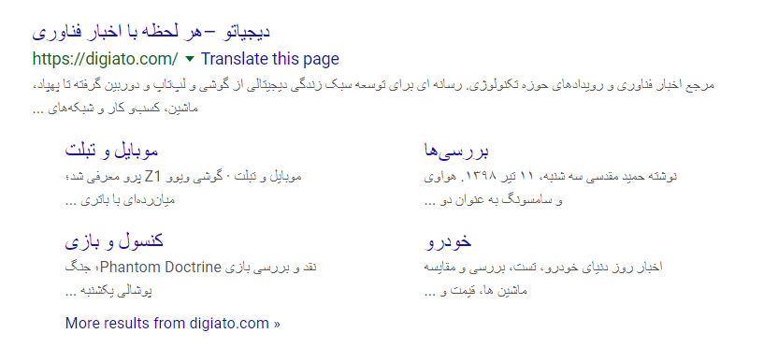
متخصص باشید، نقاط قوت خود را بشناسید و تقویت کنید
دیجیاتو

Slide 30
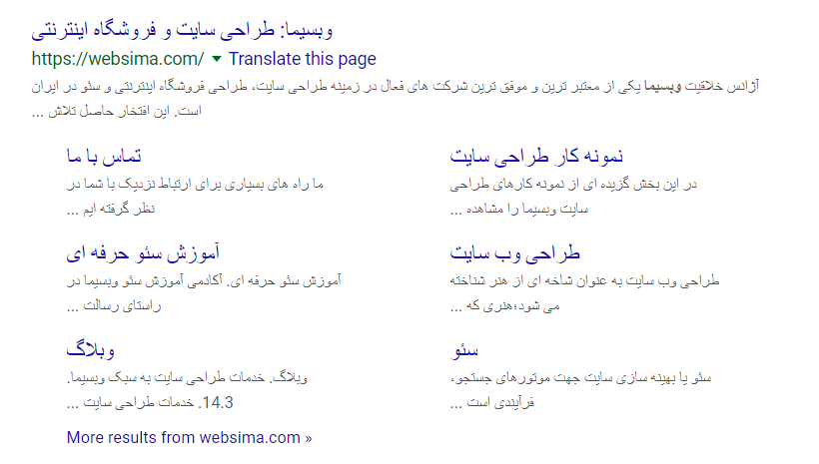
متخصص باشید، نقاط قوت خود را بشناسید و تقویت کنید
وبسیما

Slide 31

کلمات طولانی را دست کم نگیرید
جایگاه شما در عبارات طولانی به ندرت با آپدیت‌های جدید تغییر می‌کند
75 درصد از آمار بازدید شما کلمات کلیدی طولانی باشد

Slide 32
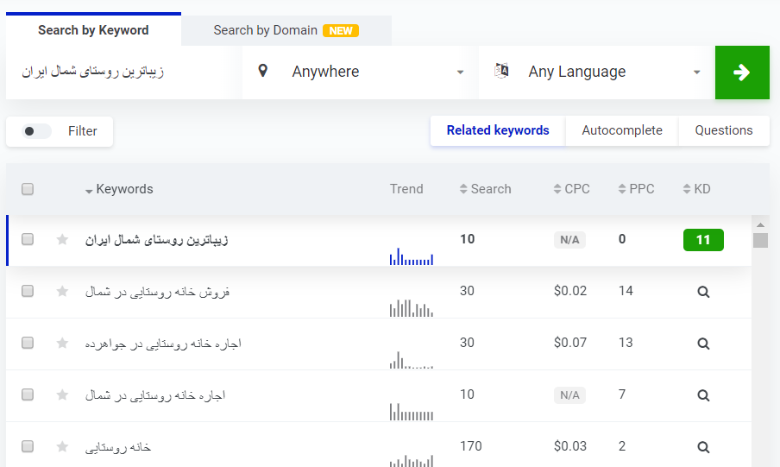
آمار جستجوی کلمات معیار مناسبی برای هدف گذاری نیست

Slide 33
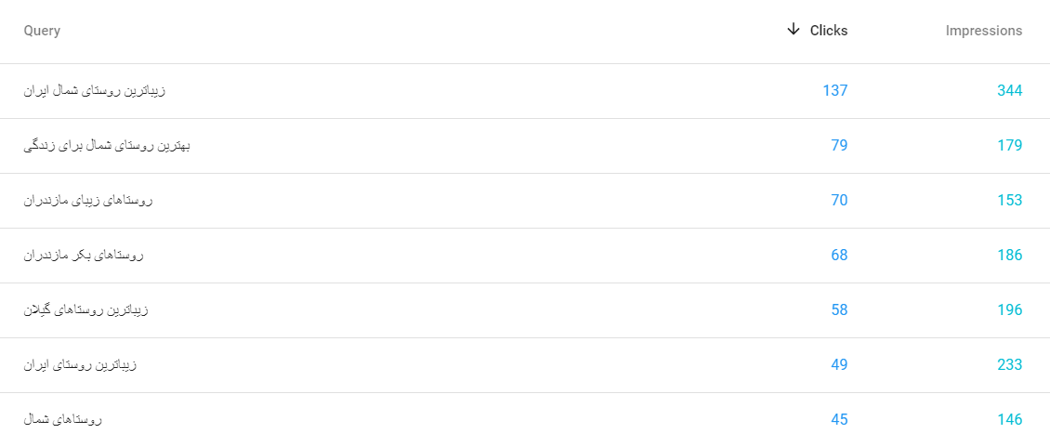
کلمات طولانی بیشتر از آنچه تصور می‌کنید، جستجو می‌شوند

Slide 34
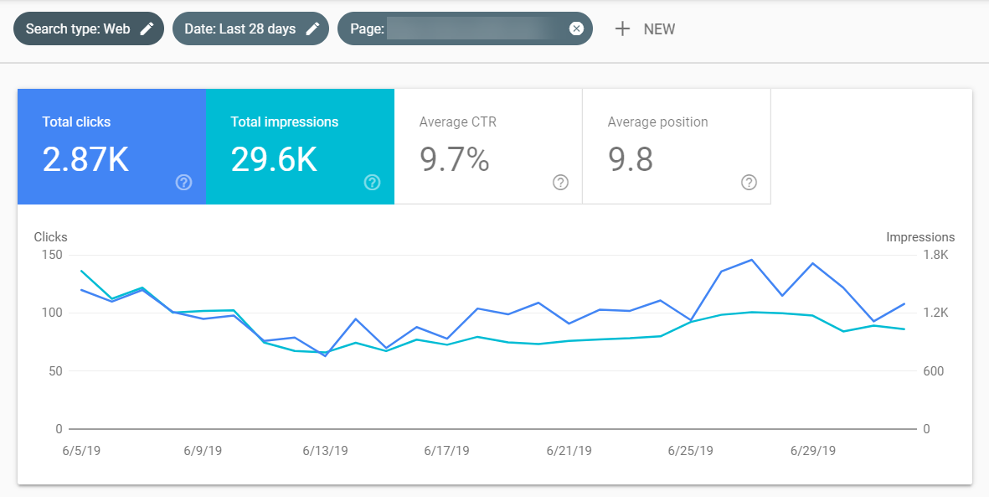
آنچه در عمل اتفاق می‌افتد هیجان انگیز است

Slide 35

پاسخگو باشید
به جای تمرکز بر محصول، به مشتری فکر کنید

Slide 36









ThinkwithGoogle: How intent is redefining the marketing funnel
تعطیلات آخر هفته رو یک سفر خارجی برم
بهترین مکان برای سفر خارجی در تابستان
راهنمای سفر به استانبول
تور All inclusive چه امکاناتی دارد؟

Slide 37
ThinkwithGoogle: How intent is redefining the marketing funnel
خرید بلیط هواپیما تهران استانبول
رزرو هتل در استانبول
تور سه روزه استانبول
رضایت مشتریان از شرکت X

Slide 38

ThinkwithGoogle: How intent is redefining the marketing funnel
خرید آنلاین تور از شرکت X
چند ساعت قبل از پرواز خارجی در فرودگاه باشیم؟
حداکثر بار مجاز در پرواز خارجی ماهان
عوارض خروج از کشور هوایی

Slide 39


ThinkwithGoogle: How intent is redefining the marketing funnel
تصاویر و موقعیت هتل Y
مراکز خرید استانبول برای خرید عمده
بهترین رستوران‌های ایرانی استانبول
اشتراک گذاری تصاویر و تجربه سفر در شبکه‌های اجتماعی

Slide 40

واقع‌بین باشید
افت رتبه با آپدیت‌های جدید، فرصتی برای بازنگری در همه چیز است

Slide 41
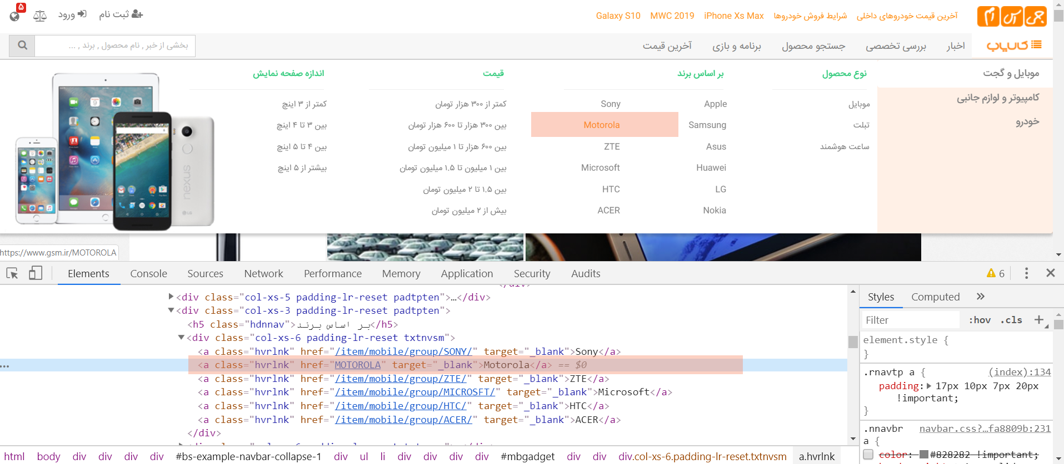
یک اشتباه کوچک در ورود محتوا، می‌تواند نتایج منفی بسیاری داشته باشد

Slide 42
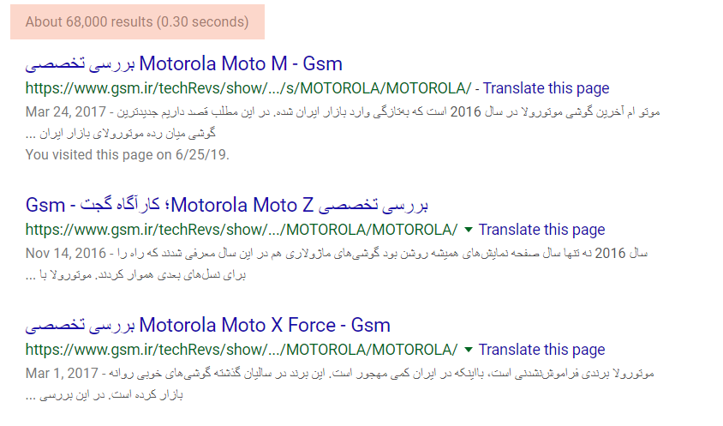
Canonical Tag، راه حلی ساده برای جلوگیری از تولید صفحات تکراری
site:https://www.gsm.ir/ inurl:/MOTOROLA/MOTOROLA/

Slide 43
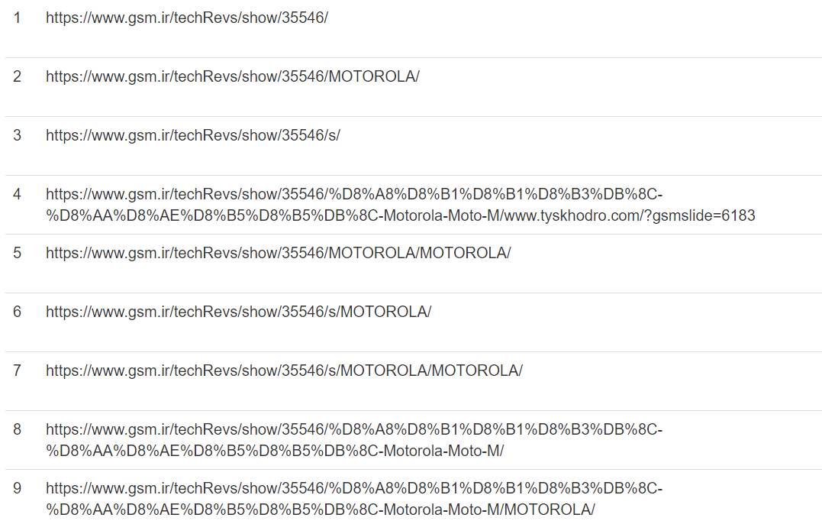
تنها از یک صفحه سایت 13 نسخه متفاوت ایندکس شده است
site:https://www.gsm.ir/techRevs/show/35546/

Slide 44

پرسش و پاسخ
مشتاق شنیدن نظرات و پاسخ‌گویی به سوالات شما هستم

Slide 45


